Slide 1
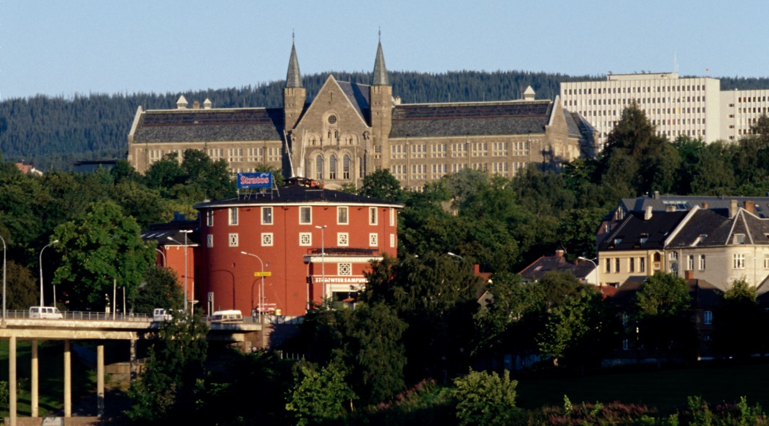

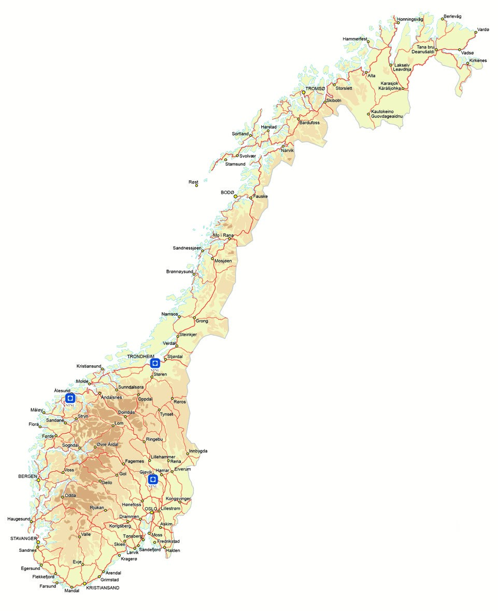
Teknisk-naturvitenskapelig hovedprofil Faglig bredde med humaniora, samfunnsvitenskap, medisin, helsevitenskap, utdanningsvitenskap, arkitektur og kunstnerisk virksomhet Hovedsete i Trondheim og campuser i Gjøvik og Ålesund

Slide 2
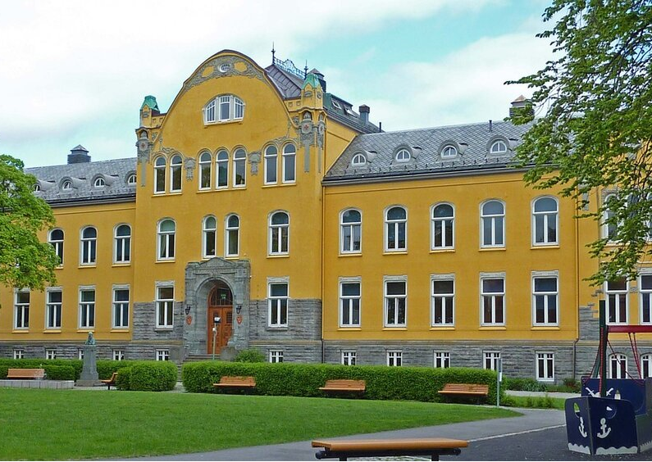
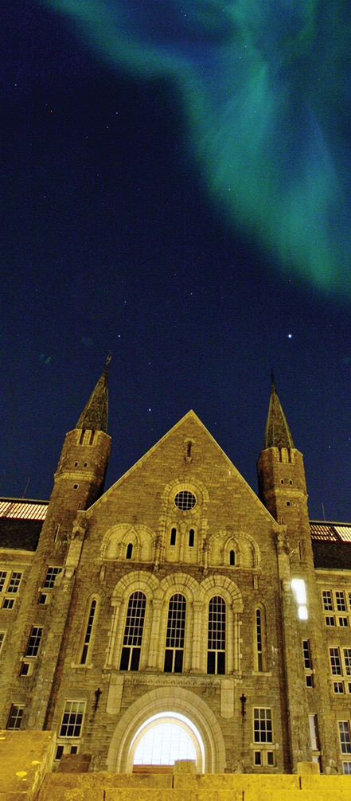
Nøkkeltall
8 fakulteter, 55 institutter og NTNU Vitenskapsmuseet
7761 årsverk (2020)
Over 42 000 registrerte studenter (H2020)
406 doktorgrader (disputaser) (2020)

Slide 3

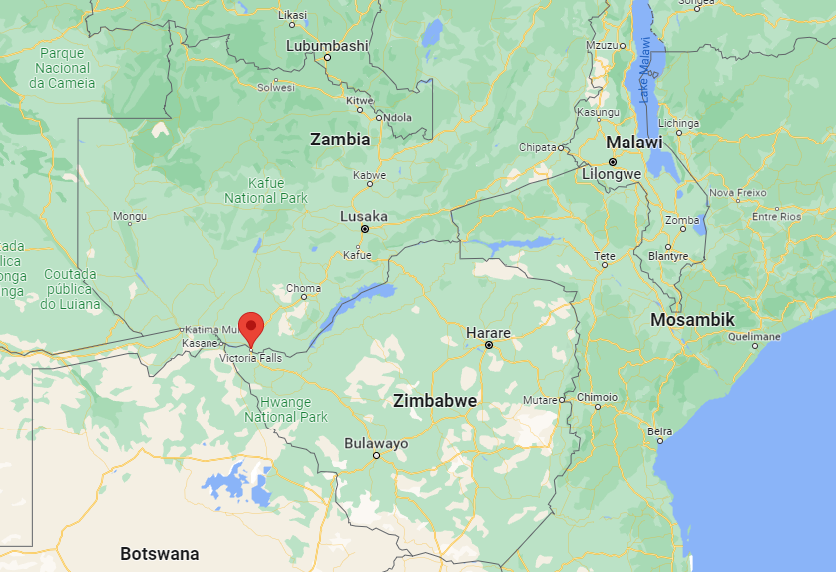
Utveksling til Zambia

Slide 4
Utveksling og samarbeid
Samarbeidet startet i 2008
Samarbeid med seks skoler i Livingstone og to skoler i Mongu i Zambia om praksis for tredjeårsstudenter ved grunnskolelærerutdanninga (både 1-7 og 5-10, 24 studenter)
Samarbeid med en skole i Livingstone om praksis for studenter ved lektorprogrammet (12 studenter)
Tidligere samarbeid med DALICE (David Livingstone College of Education) og MOCE (Mongu College of Education) om internasjonalt semester for inntil 12 fjerdeårsstudenter ved GLU.
Notes:
Praksissamarbeid siden 2007
Startet med en skole, siden utvidet til 7 skoler.
Svært populær praksis, mange søker.
5 uker.

Slide 5

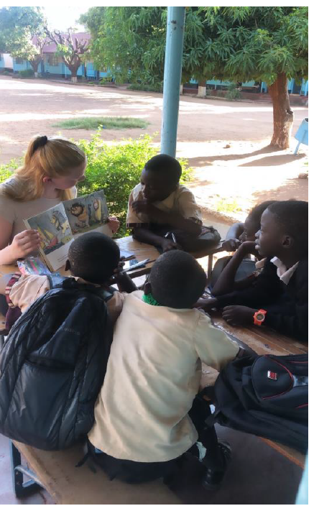
Skoler i Livingstone
I Livingstone tilbyr vi inntil 16 plasser på GLU:
Linda West Combined Secondary School
1.-9. trinn, vanligvis praksis på mellomtrinnet
Libala Primary School
1.-9. trinn, vanligvis praksis på mellomtrinnet
Nalituwe Comprehensive School
1.-12. trinn, fortrinnsvis for GLU 5-10
Zambezi Primary School
1.-9. trinn, vanligvis praksis på mellomtrinnet

Slide 6
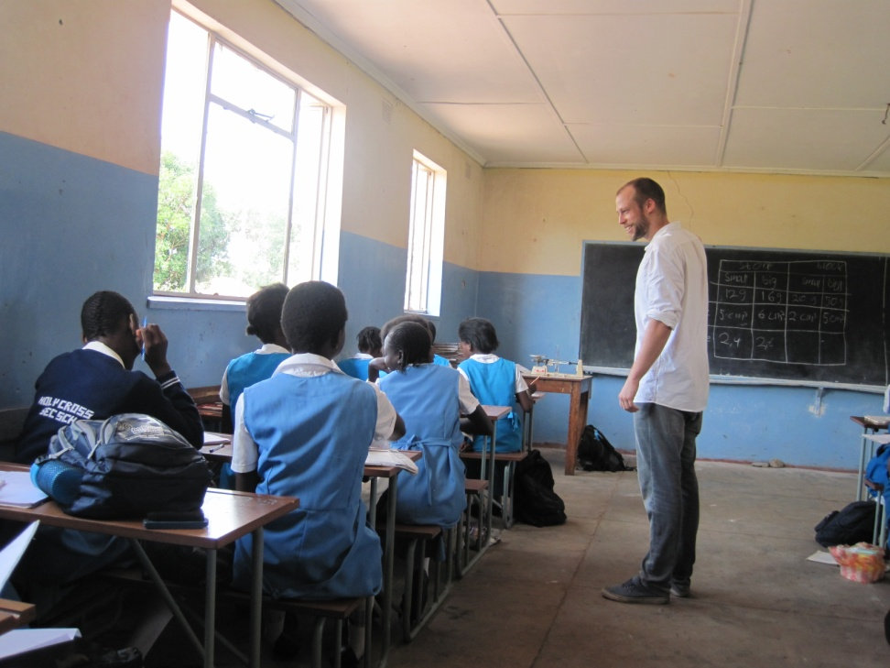
Skoler i Mongu
I Mongu tilbyr vi inntil 8 plasser:
Holy Cross Girls Secondary School
bare for GLU 5–10
8.-12. trinn
praksis på ungdomstrinnet
Malengwa Primary School
1.-9. trinn
vanligvis praksis på mellomtrinnet

Slide 7
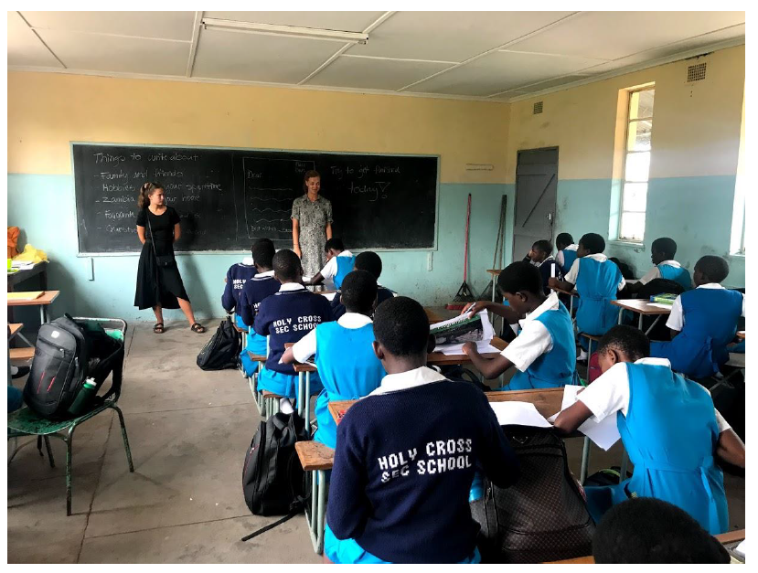
Forberedelse: Informasjonsmøte og Introduksjonseminar om zambisk skole og kultur
Oktober: Informasjonsmøte
Januar: Introduksjonsseminar 2 dager
Tema:
Introduksjon om praksis og skoler
Politikk og demokrati i Zambia
Introduksjon til zambisk historie og kultur
FOU-oppgaver og innsamling av empiri
Obligatorisk

Slide 8
Vurdering og etterarbeid
NTNU/skolene
Studentene
•NTNU sender engelsk praksisrapportmal til praksisskolene i forkant av praksis
Alle praksisrapporter sendes av praksislærer/mentor elektronisk til oss senest 14 dager etter endt praksis.
Debrifing etter praksis. Oppsummering – diskusjon
Skriver evalueringsrapport etter hjemkomst med refleksjon over praksiserfaringene og vurdering av praksisen i utlandet opp mot praksis i Norge
Deltakelse på informasjonsmøte for neste års studenter
Kan skrive FoU-oppgave relatert til praksis I Zambia

Slide 9
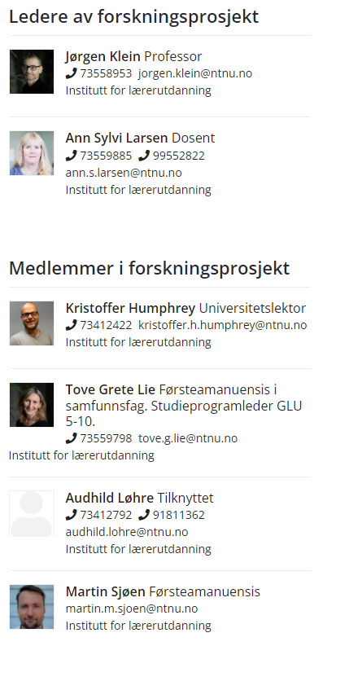
Forskning
Forskergruppen Praksis i sør (PRIS)
Stiller spørsmål ved studentenes utbytte av å ha praksis i en ukjent skolekultur og ulike faglige problemstillinger spesielt knyttet til forståelse for mangfold og globale spørsmål i lærerutdanningen.
Vi ser også på undervisning i ulike fag i zambisk skole, spesielt undervisning i literacy-praksiser og demokrati og medborgerskap
Samarbeid
GIPS/GLOSS (Nordplus)
Southern African – Nordic Centre (SANORD)
University of Zambia
David Livingstone College of Education
Mongu College of Education

Slide 10
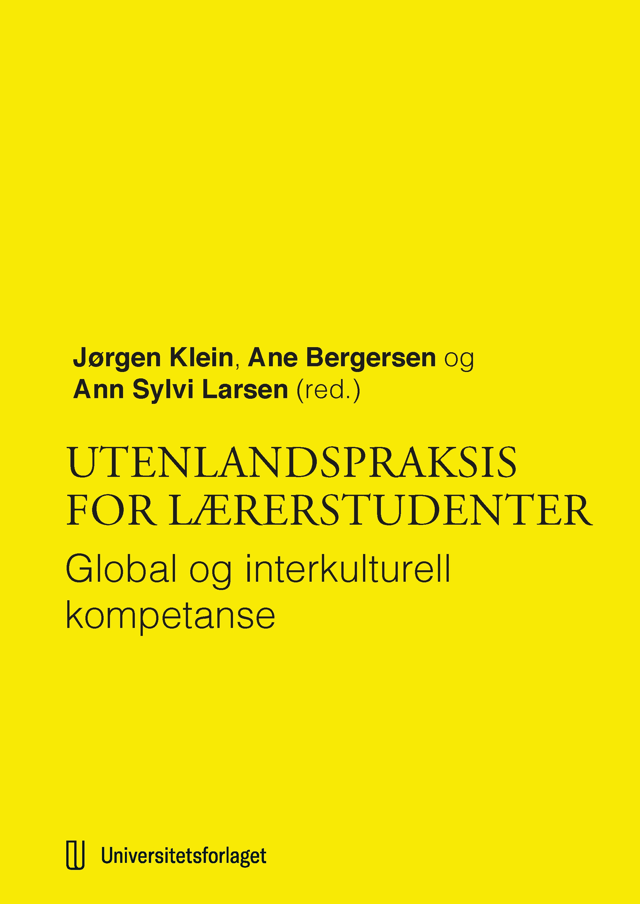
PRIS
Tildelt strategiske forskningsmidler fra SU-fakultetet 2019
Konferanse om teori/metode i forskning på praksis i sør (2020)
Antologi:
Utenlandspraksis for lærerstudenter: Global og interkulturell kompetanse
https://www.idunn.no/doi/book/10.18261/9788215056180-2022

Slide 11
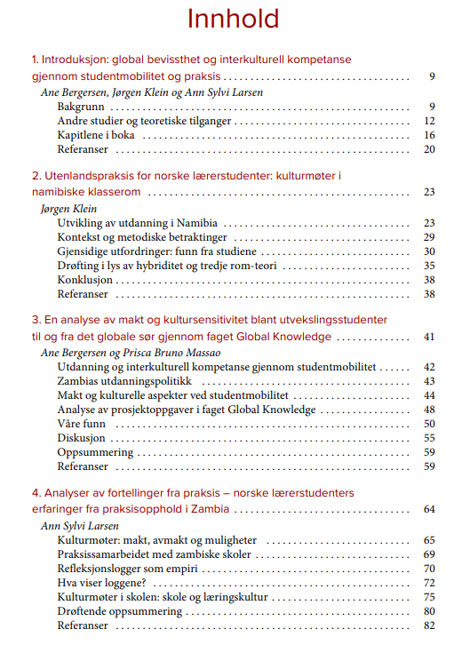
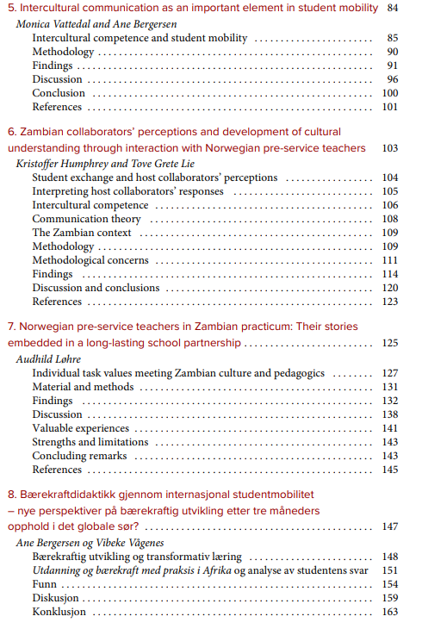
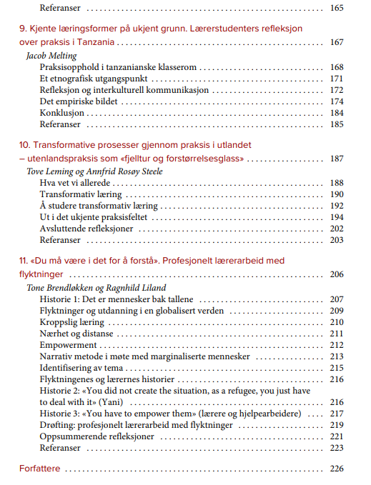

Slide 12

Prosjekter
Long-term impacts of international practicums (Wikan et al)
Samarbeids-prosjekt i Zambia
GLOSS!

Slide 13


Refleksjoner rundt veien videre
Internasjonalt semester falt bort da lærerutdanningen ble 5-årig
Studentene etterlyser flere muligheter for utveksling, og det er et viktig mål å få dette opp å gå igjen
Muligheter for utveksling på syklus 2 (master)?
Mulighet for utveksling fra sør til nord?
Etablere samarbeid med praksis og DALICE

